Slide 1
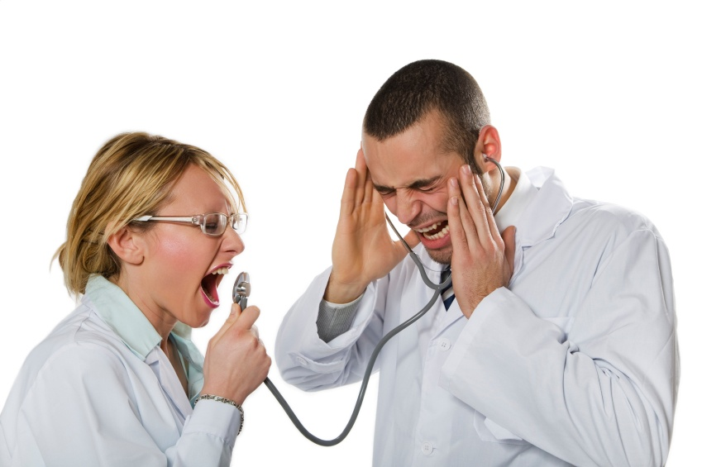
КОНФЛИКТЫ
Подготовила:
палатная медицинская сестра
травматологического отделения
Семенова Анастасия Михайловна.

Slide 2
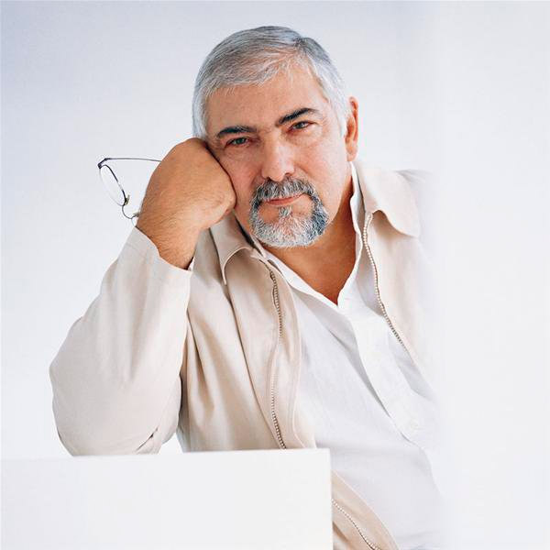
Не бывает бесконфликтных отношений. Конфликты неизбежны в любых отношениях между людьми.
Букай Хорхе

Slide 3
Конфликт - это столкновение интересов, мнений, действий или желаний. Это сильные противоречия и несогласия между людьми, куда также вовлечены и сильные чувства.

Slide 4
КОНФЛИКТЫ
ВНУТРЕННИЕ
МЕДСЕСТРА – МЕДСЕСТРА
МЕДСЕСТРА - ВРАЧ
ВНЕШНИЕ
МЕДСЕСТРА – ПАЦИЕНТ
МЕДСЕСТРА –РОДСТВЕННИКИ ПАЦИЕНТА
МЕДСЕСТРА – САНИТАРКА

Slide 5
ВНЕШНИЕ КОНФЛИКТЫ
МЕДСЕСТРА-ПАЦИЕНТ
Медицинская сестра обязана быть выдержанной и приветливой в общении с пациентом.
Нельзя в присутствии больных обсуждать поставленный диагноз, план лечения, говорить о заболеваниях соседей по палате.
Перед тяжелыми и болезненными процедурами медсестра должна разъяснить в доступной форме значение, смысл и необходимость лечения.

Slide 6
ВНЕШНИЕ КОНФЛИКТЫ
МЕДСЕСТРА-РОДСТВЕННИКИ ПАЦИЕНТА
Необходимо сохранять
сдержанность, спокойствие
и тактичность.
Лицам, ухаживающим за
тяжелобольными разъяснять правильность
выполнения процедур и манипуляций.
Беседовать только в пределах своей компетенции.
Отвечать на вопросы спокойно, неторопливо,
обучать правильному уходу за тяжелобольными.

Slide 7
ВНУТРЕННИЕ КОНФЛИКТЫ
МЕДСЕСТРА-ВРАЧ
Недопустимы грубость, неуважительное отношение в общении.
Исполнять врачебные назначения своевременно, четко и профессионально.
Срочно информировать врача о внезапных изменениях в состоянии больного.
При возникновении сомнений в процессе выполнения врачебных назначений в тактичной форме выяснить все нюансы с врачом в отсутствии больного.

Slide 8
ВНУТРЕННИЕ КОНФЛИКТЫ
МЕДСЕСТРА-МЕДСЕСТРА
Недопустима грубость и неуважительное отношение к коллегам.
Замечания должны
делаться тактично и в
отсутствии больного.
Опытные медсестры
должны делиться с
молодыми своим опытом.
В сложных ситуациях
должны помогать друг
другу.

Slide 9
ВНУТРЕННИЕ КОНФЛИКТЫ
МЕДСЕСТРА-САНИТАРКА
Соблюдать взаимоуважение.
Контролировать тактично, ненавязчиво деятельность младшего медперсонала.
Недопустимы грубость, фамильярность, высокомерие.
Недопустимо делать замечания в присутствии больных и посетителей.

Slide 10
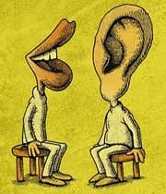
Если КОНФЛИКТ неизбежен существует методика «ПРАВИЛЬНОГО» слушания
АКТИВНОЕ СЛУШАНИЕ
ПАССИВНОЕ СЛУШАНИЕ

Slide 11
ПАССИВНОЕ СЛУШАНИЕ
Такой вид используется, когда собеседнику необходимо выговориться.
Оно подразумевает
минимальное
вмешательство
в монолог визави.

Slide 12
АКТИВНОЕ СЛУШАНИЕ
Это максимальное установление обратной связи с собеседником. Активное слушание помогает расположить к себе собеседника. Позволяет влиять на его точку зрения. Прием активного слушания свидетельствует об элементарной вежливости, внимании к словам собеседника.

Slide 13
Как слушать АКТИВНО?
1. Будьте внимательны. Создайте своим невербальным поведением атмосферу сопереживания.
2. Проявляйте интерес к потребностям собеседника.

Slide 14
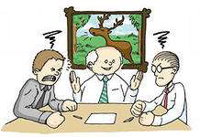
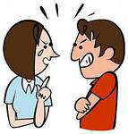
Как слушать АКТИВНО?
3. Слушайте на основе установки
«Я - о'кей, ты - о'кей»:
а) вызовите в себе отклик на слова
говорящего;
б) не задавайте слишком много
вопросов;
в) станьте своего рода
«зеркалом»;
г) не стоит использовать ничего не
значащие «успокаивающие» фразы.

Slide 15
Как слушать АКТИВНО?
4. Не допускайте, чтобы собеседник «подцепил вас на крючок».
5. Старайтесь показать свое
внимание следующими
способами:
а) поощряя говорящего;
б) поощряя говорящего с
помощью невербальных
сигналов;
в) произнося фразы
поощрительного содержания.

Slide 16
Как слушать АКТИВНО?
6. Основные правила:
а) не перебивать;
б) не переводить обсуждение на другую тему;
в) не давать себе отвлекаться;
г) не задавать лишних вопросов;
д) не пререкаться;
е) не навязывать своих советов;
ж) отражать в поведении, жестикуляции, выражении лица и словах свое
отношение к чувствам говорящего.

Slide 17
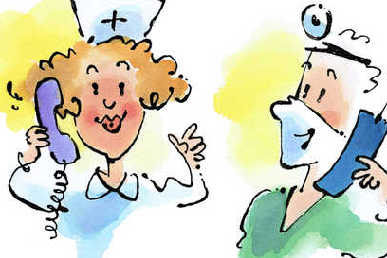
Помехи для активного слушания
Внутренние
Это собственные мысли, переживания.
Внешние
Раздражители, которые заставляют отвлекаться от беседы.

Slide 18
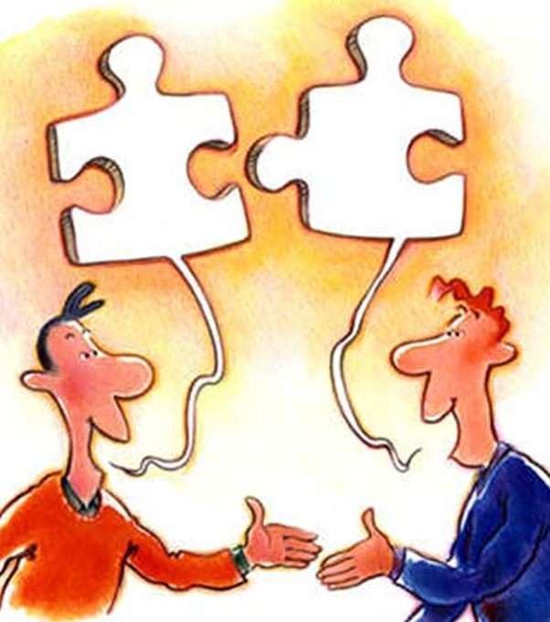
Ошибки в применении технологии
Отвлечение от разговора.
Придумывание ответов или
аргументов.
Наставления, критика и
морализация.
«Попугайские» фразы или
копирование слов говорящего.
Нельзя перебивать, заканчивать фразу за собеседника.
Сводить разговор к бессмысленной полемике.
Концентрировать внимание на себе.

Slide 19
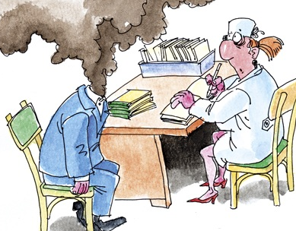
Главная Ваша задача - не заразиться от собеседника его эмоциями!
Общение с человеком в состоянии аффекта
Успокоить
Слушать
Не молчать

Slide 20
«Если в жизни есть возможность сделать шаг назад, чтобы избежать конфликта – лучше его сделать.»

Slide 21
Берегите себя!
Спасибо
за внимание!

